Slide 1

Колледж
Защита учебной работы · 2026
Оценка энергоэффективности освещения учебного корпуса колледжа
Исследование фактического потребления электроэнергии системой освещения, расчёт годовых затрат и обоснование замены светильников на светодиодные
Автор
Роль
Аудитория
Мария Соколова
Руководитель — И.П. Петров
Аттестационная комиссия колледжа
Notes:
Здравствуйте, уважаемые члены комиссии! Вашему вниманию представляется учебное исследование на тему «Оценка энергоэффективности освещения учебного корпуса колледжа». Работу выполнила студентка Мария Соколова, руководитель — И.П. Петров. В докладе я покажу, сколько электроэнергии сегодня тратит наша система освещения и какой экономический эффект даст её модернизация.

Slide 2
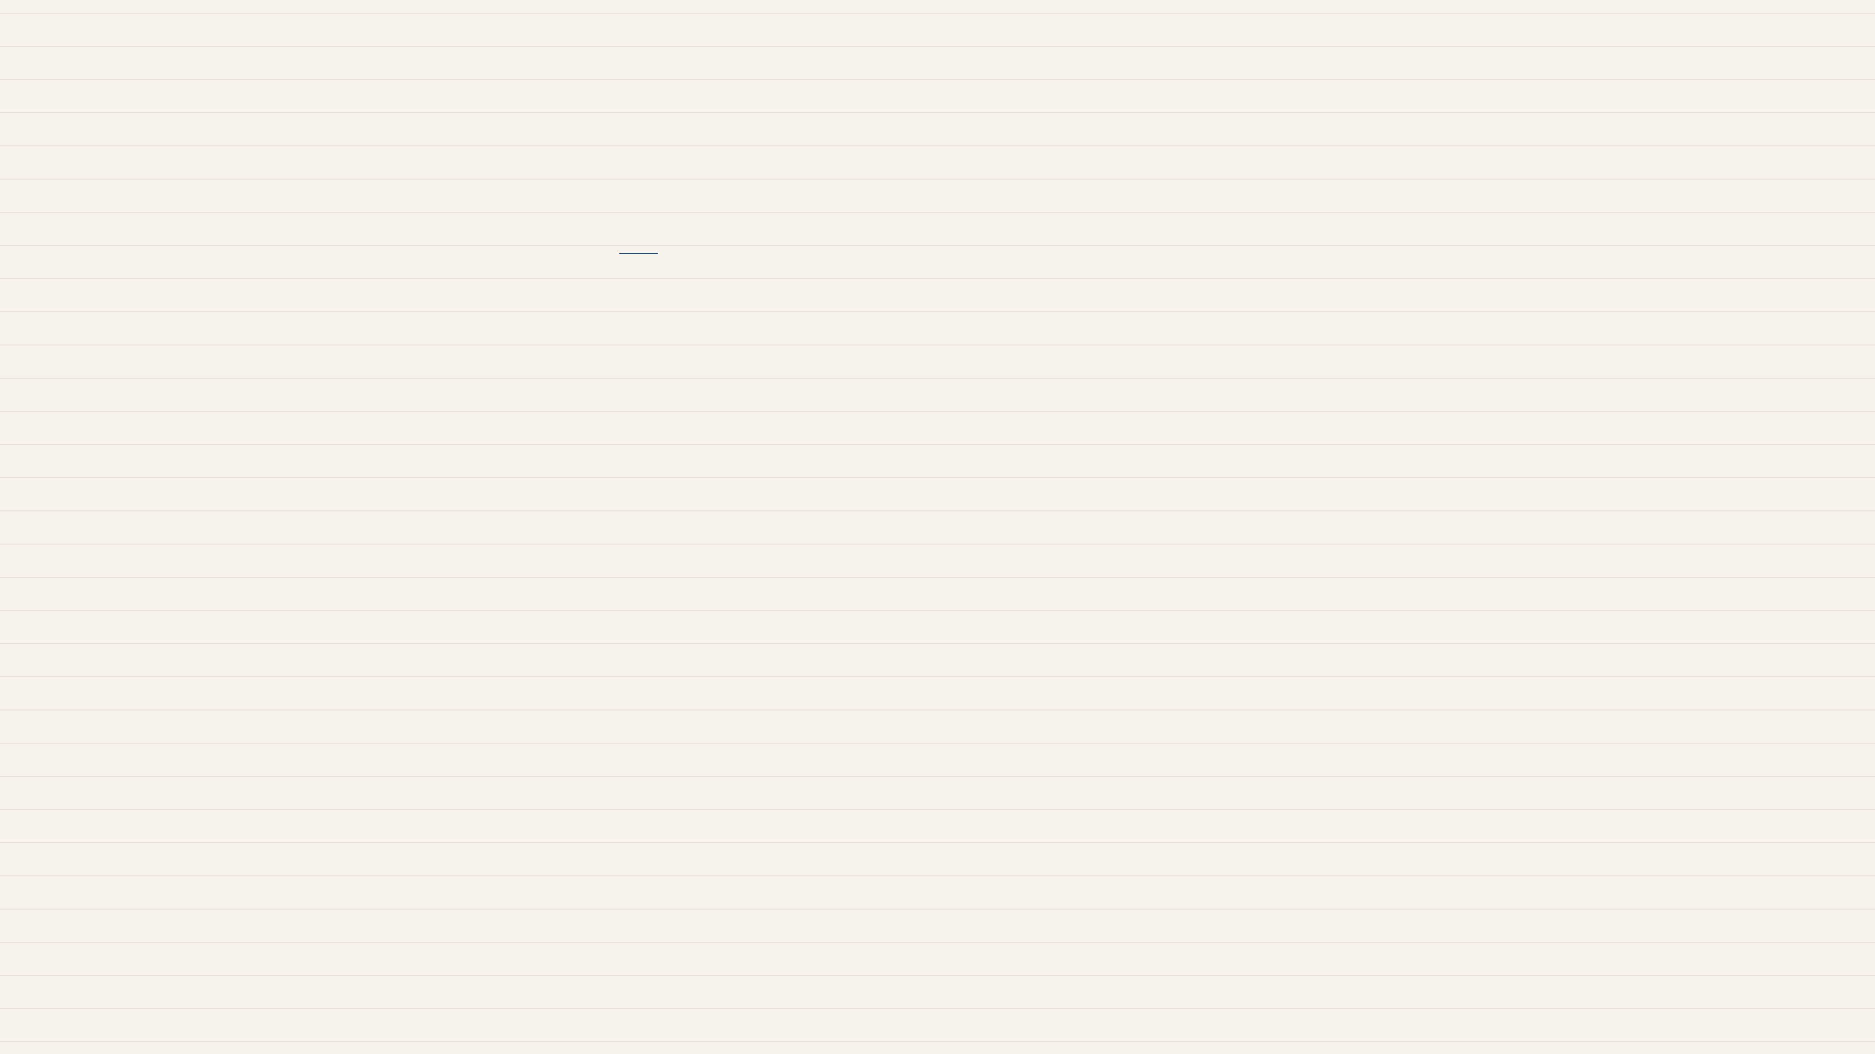
Доля освещения в расходах на электроэнергию
38%
электропотребления учебного корпуса приходится на освещение
Данные за 2025/2026 учебный год; четыре обследованных помещения расходуют 3960 кВт·ч в год
Замеры и расчёты автора, 2025/2026 учебный год
Notes:
Освещение — это не то, на чём обычно экономят, но именно оно съедает больше трети всей электроэнергии нашего корпуса — 38 процентов. Если перевести в киловатт-часы, только четыре помещения, которые мы обследовали, тратят почти четыре тысячи киловатт-часов в год. А тарифы на электроэнергию растут, и требования по энергосбережению становятся строже. Поэтому замена ламп — это не косметика, а реальный способ сократить расходы. Дальше я покажу, как мы это посчитали.

Slide 3
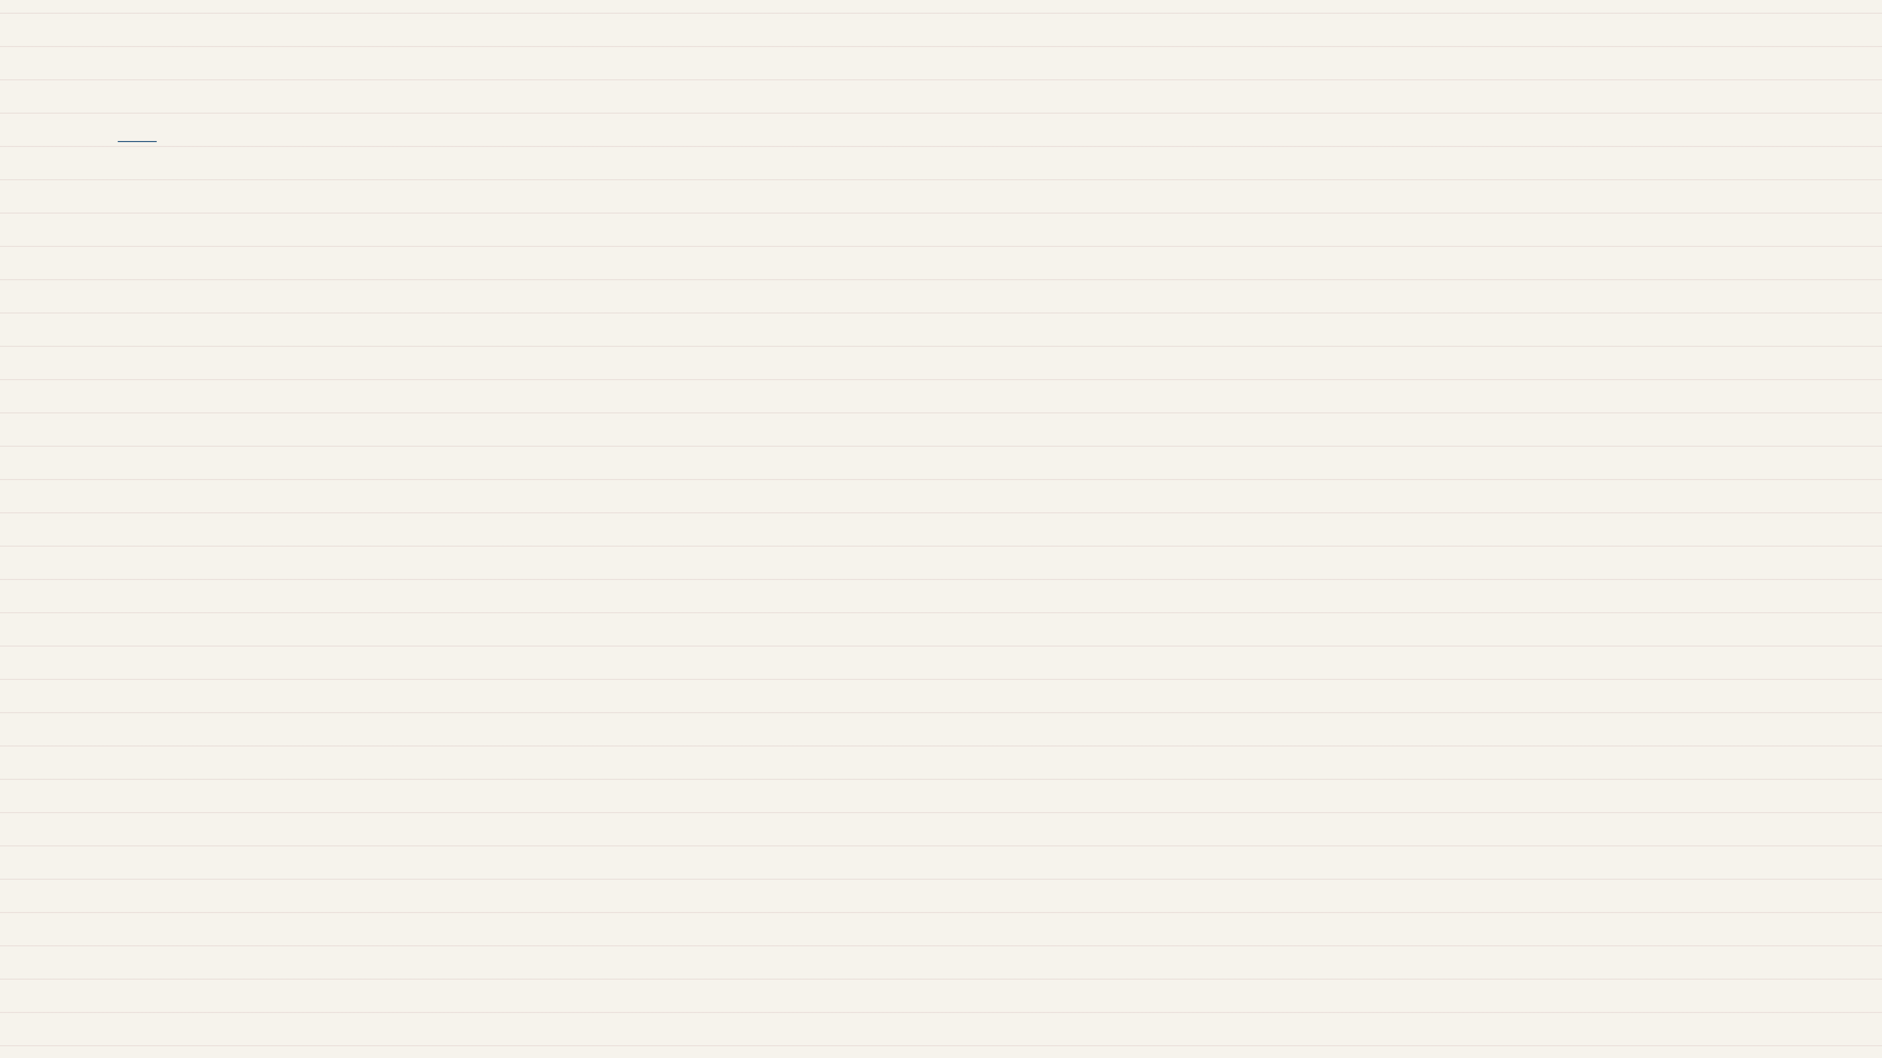
Цель и задачи
Оценить энергоэффективность освещения и предложить замену ламп
01
02
Изучить нормативную базу
Провести замеры
Проанализировать документы по нормам освещённости и энергоэффективности.
Измерить освещённость и параметры светильников в четырёх помещениях корпуса.
03
04
Рассчитать потребление
Определить эффект замены
Оценить годовое потребление электроэнергии на освещение по каждому помещению.
Рассчитать экономию и срок окупаемости при переходе на светодиодные лампы.
Цель работы — оценка энергоэффективности освещения учебного корпуса колледжа.
Notes:
Перед началом исследования я сформулировала цель и разбила её на четыре конкретные задачи. Сначала нужно разобраться с нормативной базой — какие требования предъявляются к освещению учебных помещений. Затем провести замеры в четырёх помещениях корпуса, чтобы понять текущую ситуацию. На основе этих данных я рассчитаю годовое потребление электроэнергии и, наконец, оценю, какой экономический эффект даст замена ламп на светодиодные.

Slide 4
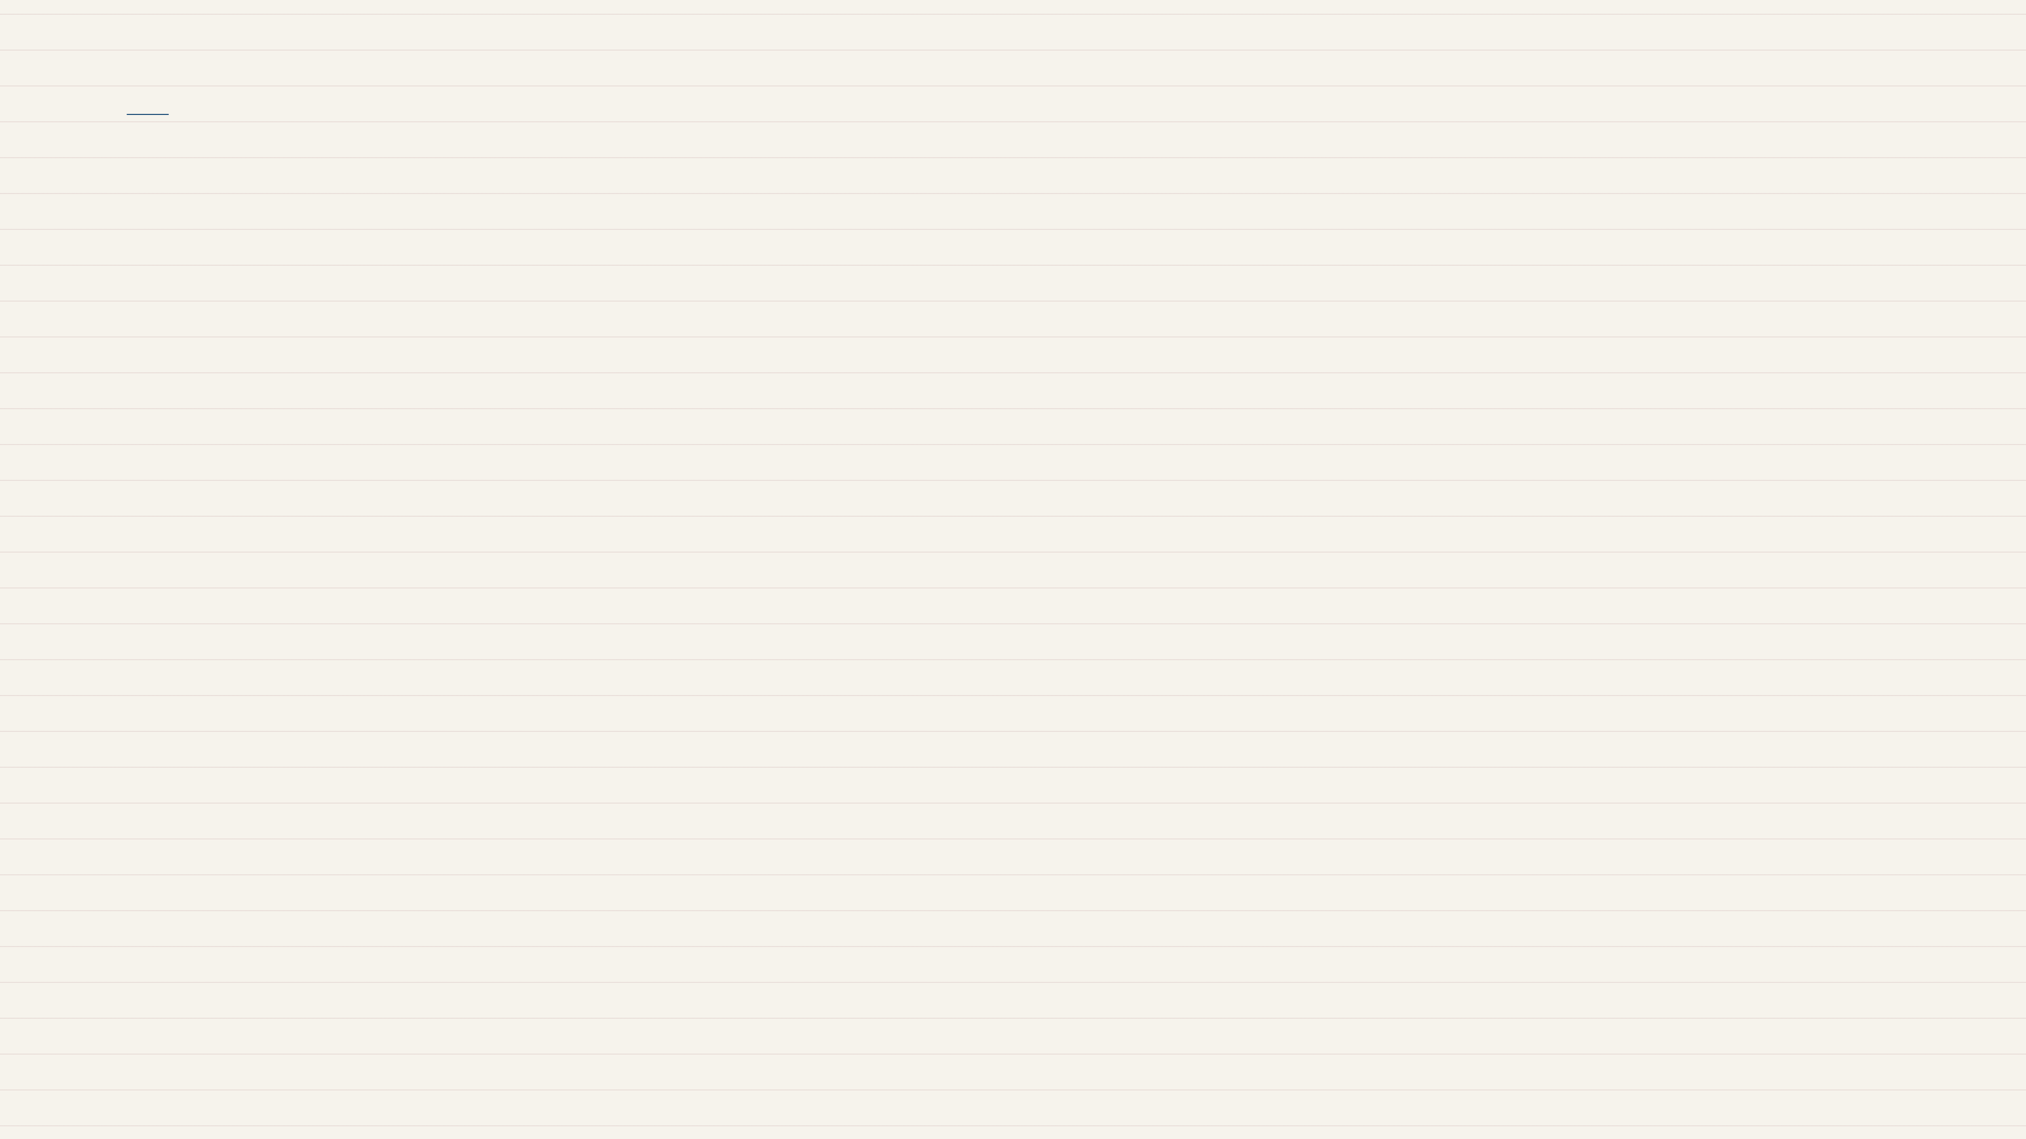
Объект, предмет и методы
Что исследуем и как
01
02
Объект исследования
Предмет исследования
Осветительные установки учебного корпуса колледжа
Энергоэффективность осветительных установок
03
Методы исследования
Анализ литературы и нормативов; натурные замеры; расчётный метод; сравнение «до/после»
Notes:
Прежде чем считать, нужно чётко определить, что именно мы изучаем. Объект — это сами осветительные установки корпуса, а предмет — их энергоэффективность, то есть насколько рационально мы тратим электричество на свет. Для этого мы используем несколько методов: сначала изучаем нормативную базу, потом проводим натурные замеры в аудиториях, далее считаем годовое потребление и в конце сравниваем показатели до и после замены ламп. Такой подход позволяет получить объективную картину.

Slide 5
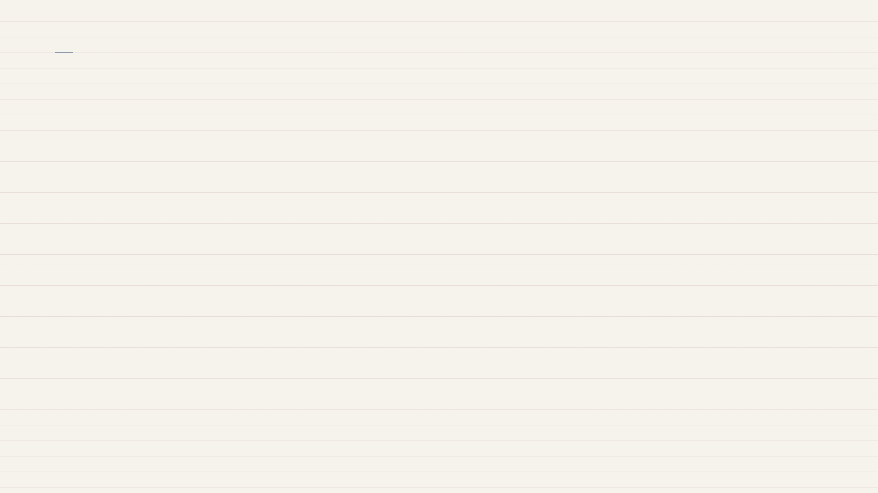
Нормативная база
Нормативные документы и источники исследования
Документ
Что взято для работы
СП 52.13330.2016
Нормы освещённости учебных помещений — 300 лк
СанПиН 1.2.3685-21
Гигиенические требования к освещению
ФЗ-261 «Об энергосбережении»
Обязательность энергосберегающих мероприятий
ГОСТ Р 56778-2015
Методика проведения энергоаудита
Нормативная база определяет требования к освещению и порядок оценки энергоэффективности
Notes:
Прежде чем говорить о замерах и расчётах, важно зафиксировать, на какие документы мы опирались. Это четыре ключевых источника: строительные нормы, санитарные правила, федеральный закон об энергосбережении и методика энергоаудита. Из СП 52.13330.2016 мы взяли главный норматив — освещённость учебных помещений должна быть не ниже 300 люкс. СанПиН дополняет требования с точки зрения гигиены и безопасности. А закон № 261-ФЗ и ГОСТ по энергоаудиту дают нам правовое основание и методику для самой оценки. Вся дальнейшая работа строится именно на этих документах.

Slide 6



Этапы исследования
Четыре шага от задачи к результату
1
2
3
4
Подготовительный этап
Натурное обследование
Расчёт потребления
Оценка эффективности
Изучены нормативные документы, сформирован перечень требований к освещению учебных помещений.
Выполнены замеры в 4 помещениях корпуса: площадь, число светильников, мощность, часы работы.
Годовое потребление электроэнергии на освещение составило 3960 кВт·ч.
Рассчитан экономический эффект замены ламп: срок окупаемости — 12 месяцев.
Notes:
Исследование мы разбили на четыре последовательных этапа. На подготовке изучили нормативную базу и составили перечень требований к освещению. Затем провели натурное обследование четырёх помещений корпуса — зафиксировали площадь, число светильников, их мощность и режим работы. На основе этих замеров рассчитали годовое потребление: оно составило 3960 киловатт-часов. И наконец, оценили экономический эффект замены ламп — вложения окупаются за 12 месяцев. Теперь подробнее остановлюсь на исходных данных замеров.

Slide 7
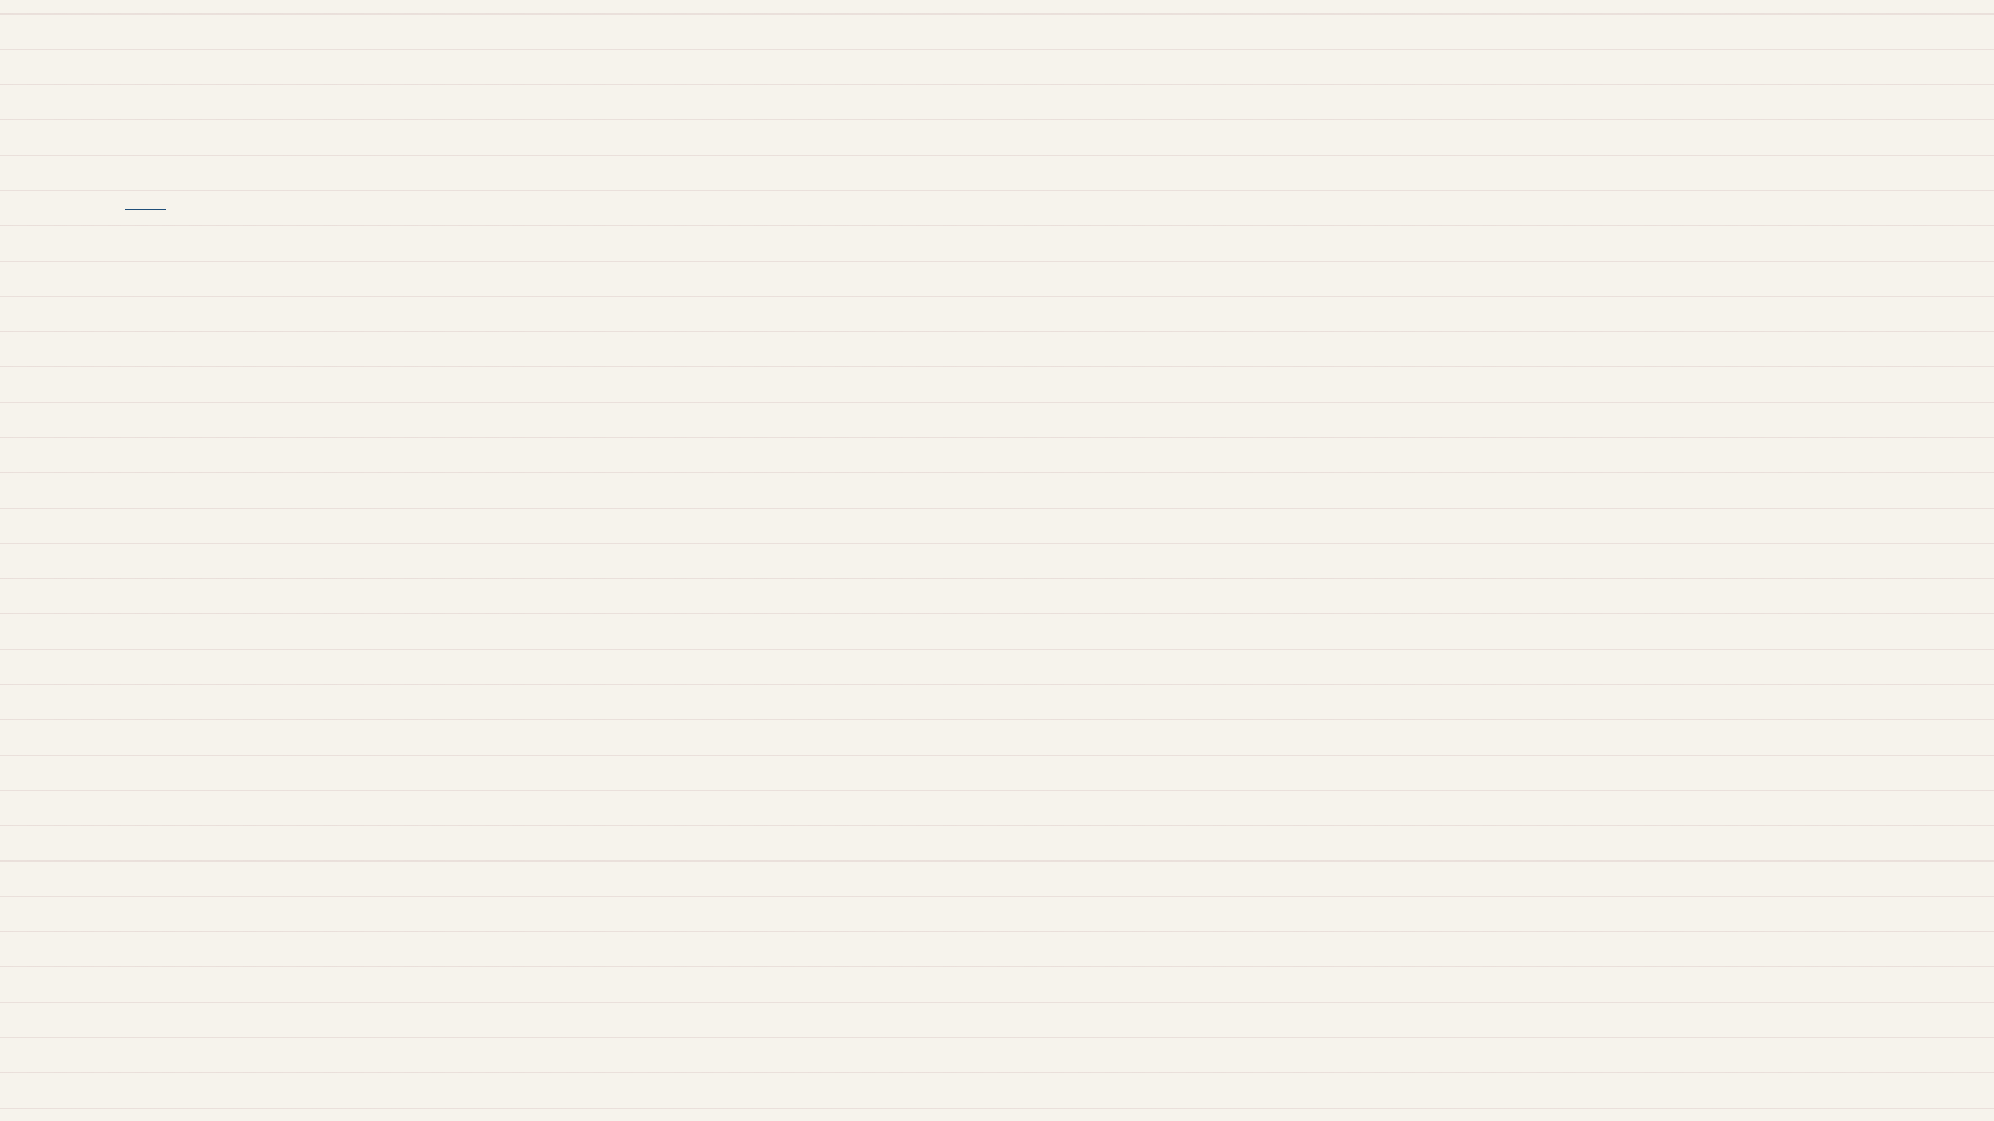
Исходные данные замеров
Параметры освещения по помещениям корпуса
Помещение
Площадь, м²
Светильников, шт.
Мощность, Вт
Часы работы, ч/год
Кабинет № 204
48
6
60
1000
Лаборатория № 305
72
8
60
1200
Библиотека
96
12
60
1200
Коридор
180
18
60
2000
Все светильники — люминесцентные, мощность 60 Вт; данные за 2025/2026 учебный год.
Замеры 2025/2026 учебного года
Notes:
Для расчёта потребления мы взяли четыре помещения корпуса, которые отличаются и площадью, и режимом работы. Видно, что мощность всех светильников одинаковая — 60 ватт, а вот часы работы сильно разнятся: коридор освещается две тысячи часов в год, а кабинет — вдвое меньше. Именно эти данные лягут в основу расчёта годового потребления электроэнергии.

Slide 8
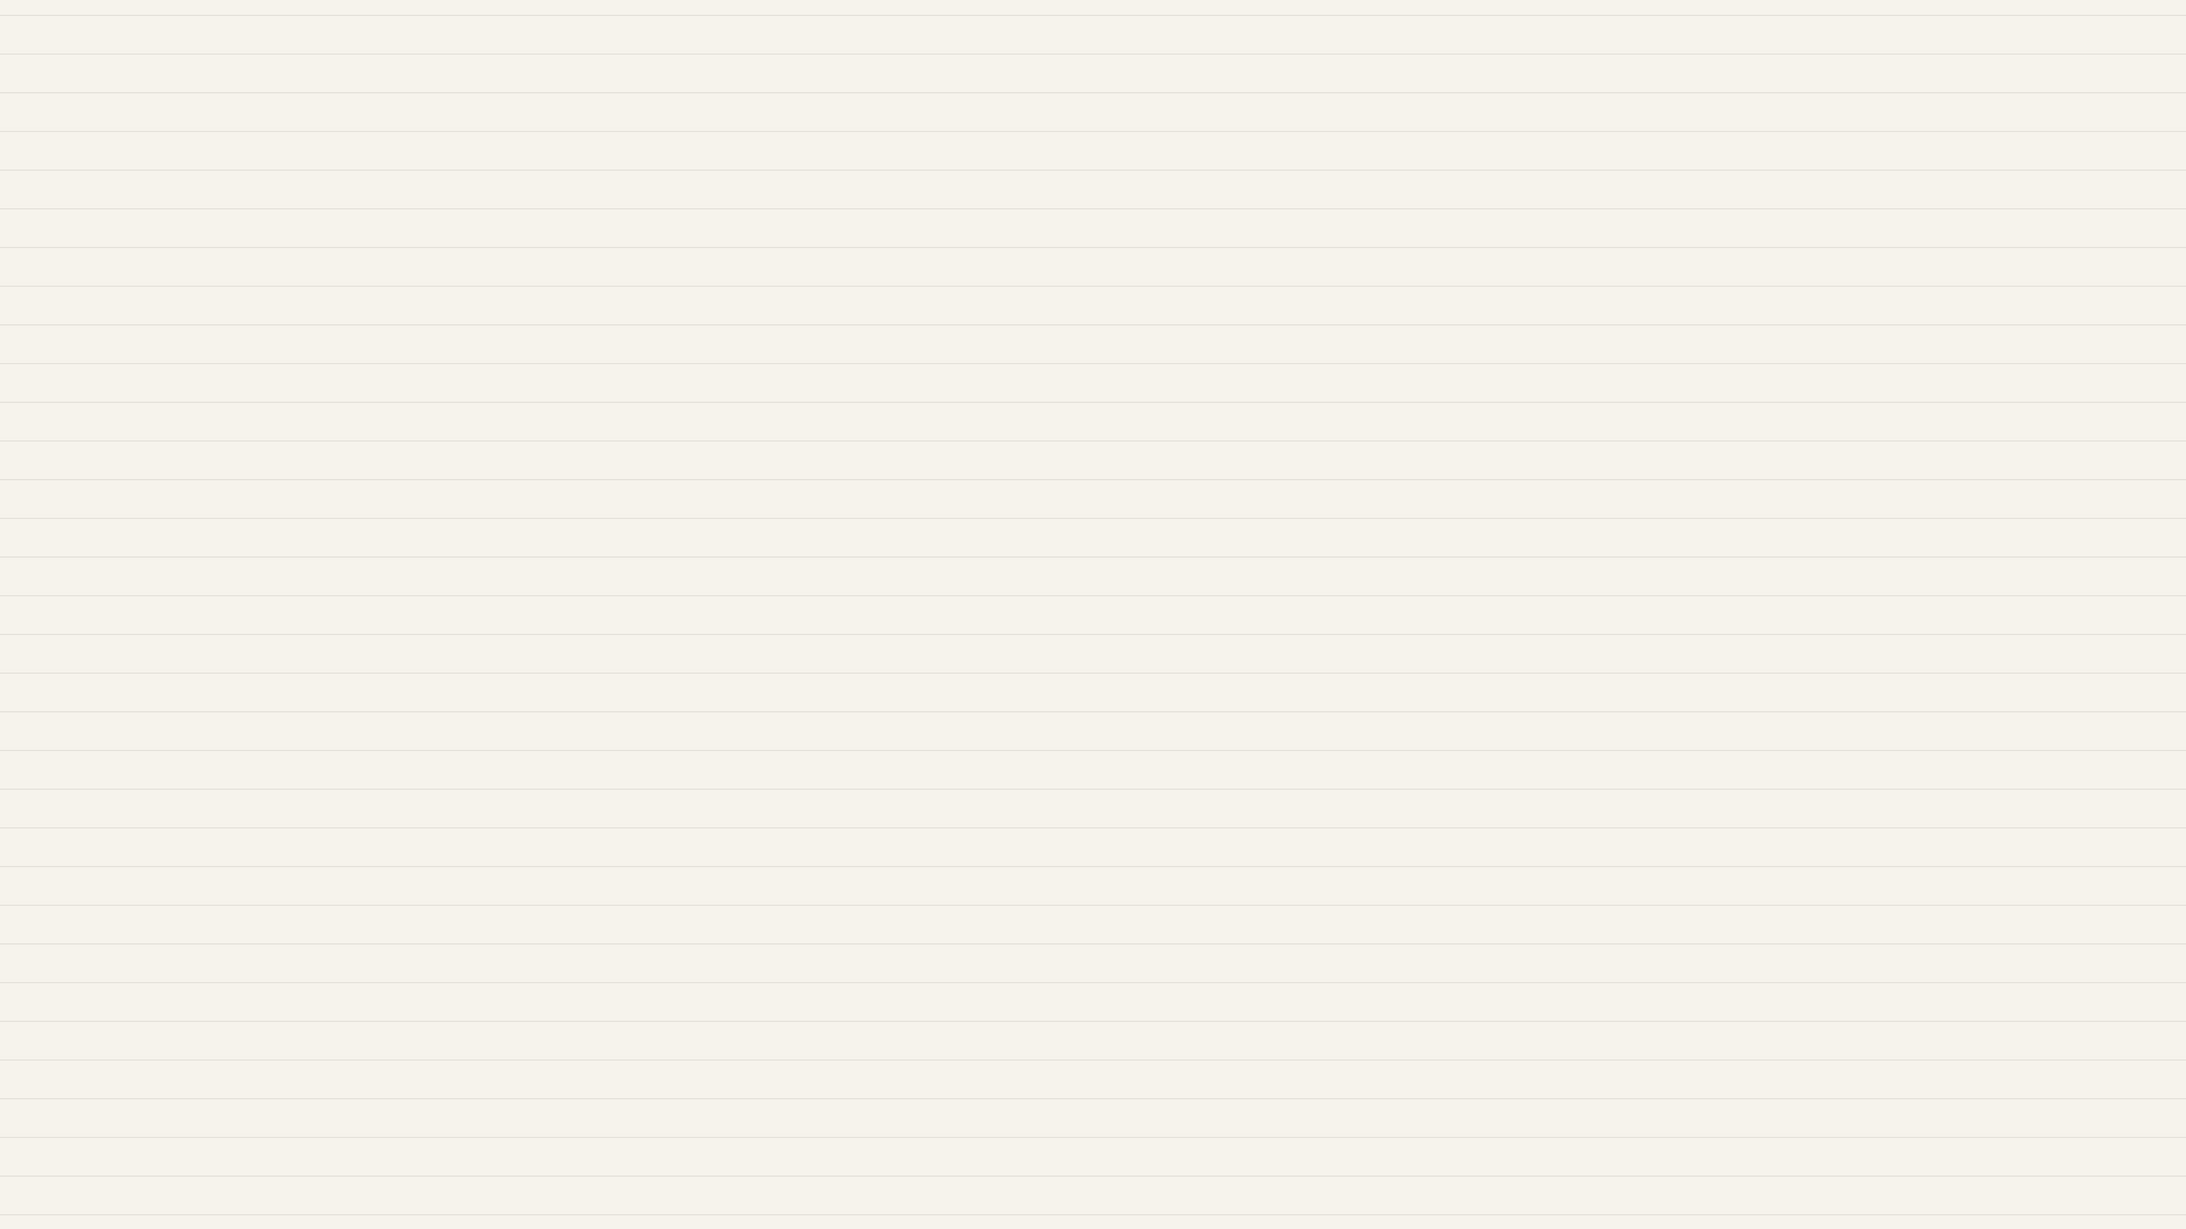
Годовое потребление электроэнергии по помещениям
Суммарное потребление корпуса — 3960 кВт·ч в год; коридор даёт более половины расхода
Расчёт по данным замеров, 2025/2026 учебный год
Notes:
Если посмотреть на годовое потребление по помещениям, сразу видно, где главный резерв экономии. Кабинет и лаборатория вместе тратят меньше тысячи киловатт-часов в год. Библиотека — уже почти девятьсот, потому что свет там горит весь учебный день. А вот коридор — это настоящий лидер: больше двух тысяч киловатт-часов, то есть больше половины всего расхода корпуса. Причина проста — освещение в коридоре включено с утра до вечера, а лампы там старые и мощные. Именно коридор даст нам наибольший эффект после замены, и это мы увидим на следующем слайде.

Slide 9

До замены
После
Люминесцентные лампы, 2025/2026 уч. год
После замены в 2026/2027 уч. году
—
Мощность 2640 Вт
+
Мощность 1320 Вт
—
Потребление 3960 кВт·ч
+
Потребление 1980 кВт·ч
—
Затраты 27,7 тыс. руб.
+
Затраты 13,9 тыс. руб.
Расчёт автора по замерам 2025/2026 учебного года
Notes:
Сравним, что даёт замена ламп. Сейчас суммарная мощность освещения в четырёх помещениях — 2640 ватт, это почти 4 тысячи киловатт-часов в год и 27,7 тысячи рублей расходов. После перехода на светодиоды мощность снижается вдвое — до 1320 ватт, годовое потребление падает до 1980 киловатт-часов. При тарифе 7 рублей за киловатт-час затраты сокращаются до 13,9 тысячи рублей, то есть более чем вдвое. Теперь разберём, сколько стоит замена и когда она окупится.

Slide 10
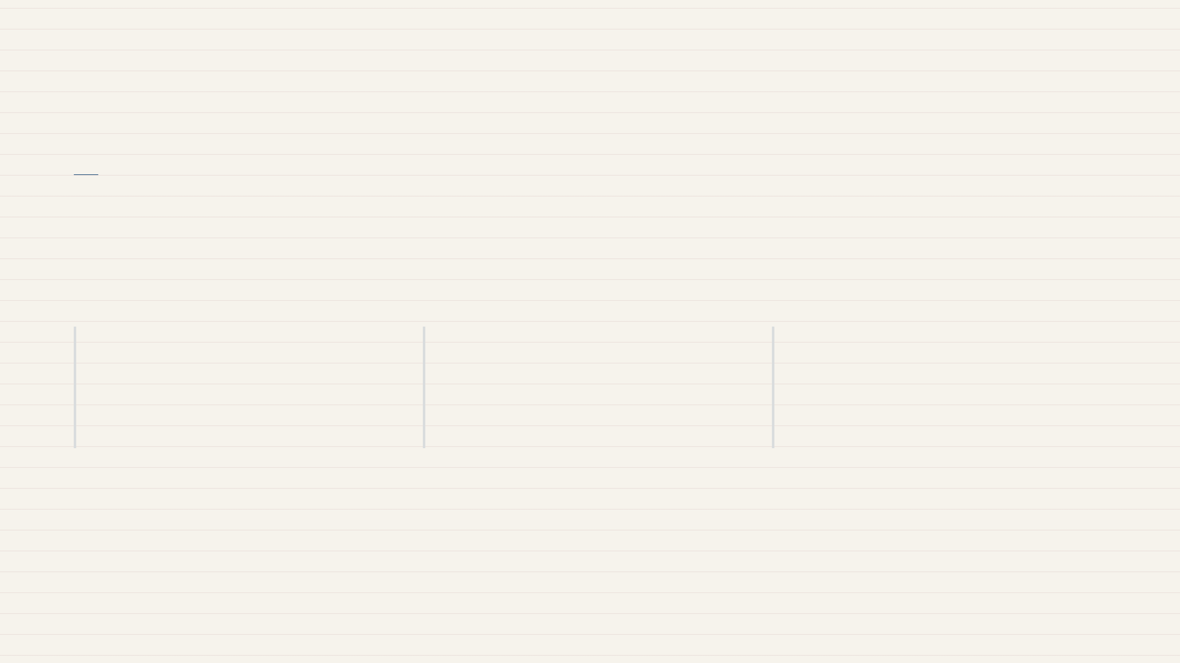
Экономический эффект
Замена освещения окупится за один учебный год
13,9 тыс. ₽
13,9 тыс. ₽
12 мес.
Стоимость замены
Годовая экономия
44 светильника, 2026/2027 уч. год
Снижение расходов на электроэнергию
Срок окупаемости
Меньше одного учебного года
Экономия равна стоимости замены — проект окупается за 12 месяцев
Расчёт автора на 2026/2027 учебный год
Notes:
Теперь о главном для колледжа — экономике. Замена всех 44 светильников обойдётся в 13,9 тысячи рублей. За год мы сэкономим на электроэнергии ровно столько же — 13,9 тысячи. Получается, что вложения возвращаются всего за 12 месяцев, то есть меньше чем за один учебный год. А дальше экономия работает на колледж — каждый год мы будем экономить эту сумму на оплате электричества.

Slide 11

Выводы
Итоги исследования
Освещение — 38% энергопотребления Доля освещения в общем расходе электроэнергии корпуса составляет 38%.
Снижение потребления вдвое Замена ламп на светодиодные сокращает годовое потребление с 3960 до 1980 кВт·ч.
Годовая экономия — 13,9 тыс. руб. Экономия на электроэнергии после замены составит около 13,9 тыс. рублей в год.
Окупаемость — 12 месяцев Проект окупается за год и рекомендуется к внедрению в 2026/2027 учебном году.
Проект рекомендуется к внедрению в 2026/2027 учебном году.
Notes:
Подведём итоги. Освещение действительно формирует значительную часть энергопотребления корпуса — 38%. Замена ламп на светодиодные позволяет снизить потребление вдвое: с 3960 до 1980 киловатт-часов в год. Это даёт экономию почти 14 тысяч рублей ежегодно, а срок окупаемости составляет всего 12 месяцев. Учитывая такие показатели, проект однозначно рекомендуется к внедрению уже в следующем учебном году.

Slide 12
Финал
Спасибо за внимание!
Готова ответить на ваши вопросы по исследованию и результатам.
Email
Руководитель
Город
sokolova.m@example.ru
И.П. Петров
Москва, 2026
Notes:
Спасибо за внимание! Я готова ответить на ваши вопросы по проведённому исследованию и полученным результатам.

